Slide 1
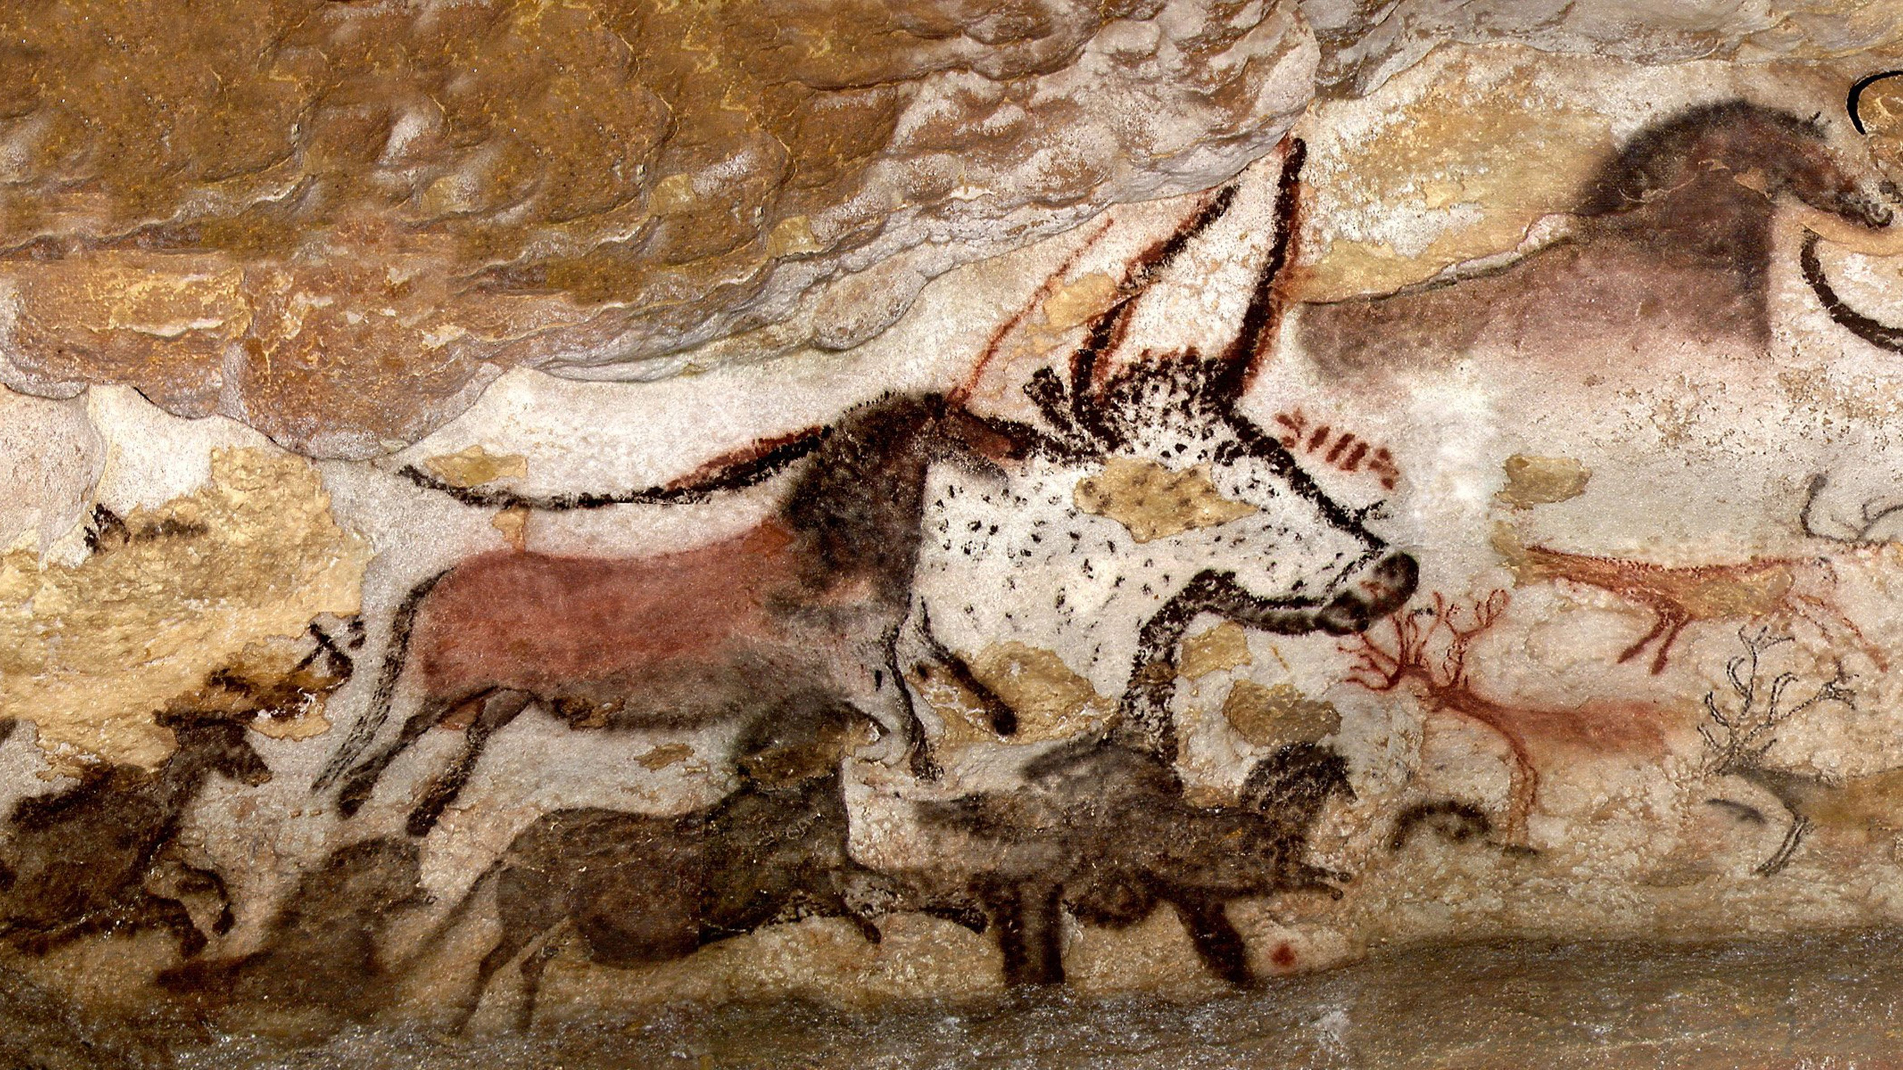

Člověk a zvíře v paleolitu
Martina Galetová
Moravské zemské muzeum
E-mail: laznicko@yahoo.fr

Slide 2
Vztah člověka a zvířete v paleolitu
Historie vztahu člověka a zvířete a konstrukce světa v prehistorii
Archeozoologie – metody studia
Status zvířete v paleolitu – zvíře konzumované - používané – zobrazované
Zvíře jako potrava, subsistenční strategie člověka
Zvíře jako zdroj materiálu
Zvíře jako symbol
Zvíře a duchovní svět člověka, člověk-zvíře a smrt
Zvíře v paleolitu: mamut, kůň a sob
Ikonická zvířata 2
Člověk a šelmy
Počátky domestikace?
Vztah člověka a zvířete v Aurignacienu
Vztah člověka a zvířete v Gravetienu
Vztah člověka a zvířete v Magdaleniénu

Slide 3
Požadavky k absolvování předmětu - kolokvium:
seminární práce 2- 3 strany
Témata:
týkající se jednotlivých částí sylabu (viz. výše)
Ikonická (mamut, bizon, kůň…), ale i méně se vyskytující zvířata v paleolitu – jejich výskyt, ekologie, vztah ke člověku, ikonografie a reprezentace
Nahromaděniny zvířecích kostí – možné interpretace
Seminární práce zasílejte na: laznicko@yahoo.fr
Do 30.6.2023

Slide 4
Povinná literatura:
Jelínek, J. (1972). Velký obrazový atlas člověka. Praha, Artia.
Musil, R. (2014). Morava v době ledové. Prostředí posledního glaciálu a metody jeho poznávání. Brno, Masarykova univerzita.
Oliva, M., Člověk a mamut, in Gravetien na Moravě. 2007, Dissertationnes archaeologicae Brunenses/Pragensesque 1, p. 160-167, (on-line Academia).
Oliva, M. (2015). Umění Moravského paleolitu. Atlas sbírky Ústavu Anthropos Moravského zemského muzea Brno, MZM, (on-line Academia).
Svoboda, J. (2003). Paleolit a mezolit: Pohřební ritus. Panorama biologické a sociokulturní antropologie 19, Brno, (on-line Academia, ResearchGate).
Svoboda, J. (2011). Počátky umění, Academia.

Slide 5
Doporučená literatura:
Ingold, T. (2002). From trust to domination An alternative history of human-animal relations. In: A. Manning and J. Serpell: Animals and Human Society Changing Perspectives. Routledge, (částečně on-line).
Delporte, H. (1990). L'image des animaux dans l'art préhistorique. Paris, Picard éditeur.

Slide 6
Mamut/nahromaděniny mamutích zbytků
Oliva, M., Člověk a mamut, in Gravetien na Moravě. 2007, Dissertationnes archaeologicae Brunenses/Pragensesque 1, p. 160-167, (on-line Academia).
Agam , A. and R. Barkai (2018). Elephant and Mammoth Hunting during the Paleolithic: A Review of the Relevant Archaeological, Ethnographic and Ethno-Historical Records, Quaternary 1,3, (on-line).
Iakovleva, L., The architecture of mammoth bone circular dwellings of the Upper Palaeolithic settlements in Central and Eastern Europe and their socio-symbolic meanings. Quaternary International, 359-360: p. 324, (on-line Academia).
Shipman, P. (2014). How do you kill 86 mammoths? Taphonomic investigations of mammoth megasites. Journal, Quaternary International 359-360, (s následnou diskusí, Perri et al., reply, on-line Academia, ResearchGate).

